Slide 1
Герои произведений М. А. Шолохова – донские казаки.
Часть третья
Выполнила Лысенко Марина Анатольевна
Воспитатель I квалификационной категории
МАДОУ №304, города Ростова-на-Дону
2015 год

Slide 2
М. А. Шолохов – донской писатель, известный всему миру наш земляк родился и вырос в казачьей станице.
С самого раннего детства он наблюдал традиции казачьего быта.

Slide 3
Основой жизни казаков было семья, которая жила по своим строгим законам.
Казачья семья жила в строгости.
Главным в семье был отец.
Послушание и почтение к старшим воспитывались с детства.
Казаки были дружными и работящими.

Slide 4
В своих произведениях М.А. Шолохов описывал черты тех людей, рядом с которыми жил и трудился.
Одним из них был знаменитый дед Щукарь, который вобрал в себя все черты хуторского бахвала и враля.
Где-нибудь у плетня, вечерком, на перекуре развлекал он казаков шутейными рассказами.

Slide 5
Он талантливый рассказчик, который сам сочиняет свои весёлые байки.
Дед Щукарь – активный участник всех событий в станице.
Он поспевает всё увидеть, услышать, узнать, поучаствовать.

Slide 6
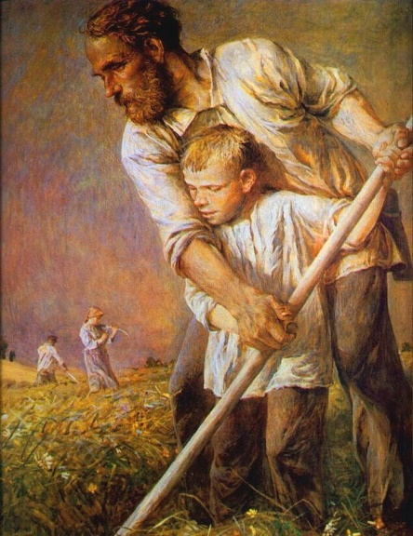
В своих произведениях М.А. Шолохов показал, как жили и трудились казаки.
Они любили свой край и всё живое в нём, сеяли хлеб, растили детей, выращивали лошадей.
Казаки никогда не обидят живое существо, защитят беззащитного, помогут в беде.
Труд был основой жизни казака. Крепкое, устойчивое чувство привязанности к земле, к родному дому.

Slide 7
Вот литературный портрет молодого казака дан в романе М.А. Шолохова «Тихий Дон»: «Смуглый казак с угрюмым лицом… вспыльчивый, гордо оберегающий своё человеческое достоинство… недюжинная сила ощущается в его фигуре, в быстром взгляде, в ловкой трудовой ухватке, в лихой казачьей посадке».

Slide 8
Источники:
Компанцева Л.В., Черноиванова Н.Е., Гаврильченко Л.В., Кропотова С.П. Дошкольникам о М.А. Шолохове и Донском крае. Методическое пособие. – Ростов-на-Дону: ООО «Терра», 2002. – 136 с.
Использованы фотографии из сети интернет

